Slide 1
GIỚI THIỆU J2EE
Web server: Tomcat
Servlet
Java Server Page

Slide 2
JAVA SERVER PAGE
SERVLET

Slide 3
NỘI DUNG
Các thuật ngữ dùng trong Web
Cơ chế hoạt động giữa Web Browser và Web Server
Kiến trúc của Web Application
Tìm hiểu về Servlet

Slide 4
CÁC THUẬT NGỮ
Web page, Web Browser. Các web browser sử dụng phổ biến là Internet Explorer, Netscape Navigator, FireFox, …
Web Server: là chương trình phần mềm đáp ứng/ cung cấp web page được yêu cầu từ Web Browser
Protocol: là cách thức tuân theo qui chuẩn để thực hiện kết nối giữa các đối tượng. HTTP – Hyper Text Transfer Protocol: protocol cho phép chuyển thông tin và dữ liệu giữa Web Server và Protocol
Web Application: là chương trình phần mềm tập hợp các trang web và các phương thức xử lý nhằm phục vụ công việc cụ thể. Chương trình phần mềm này có thể truy cập và đáp ứng yêu cầu của người sử dụng thông qua mạng
URL – Uniform Resource Locator: là địa chỉ truy cập trang Web server.
Request: là việc gửi yêu cầu của Web Browser đến Web Server.
Response: là kết quả hồi đáp của Web Server đến Web Browser.

Slide 5
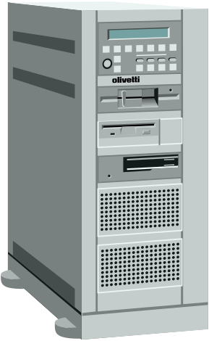
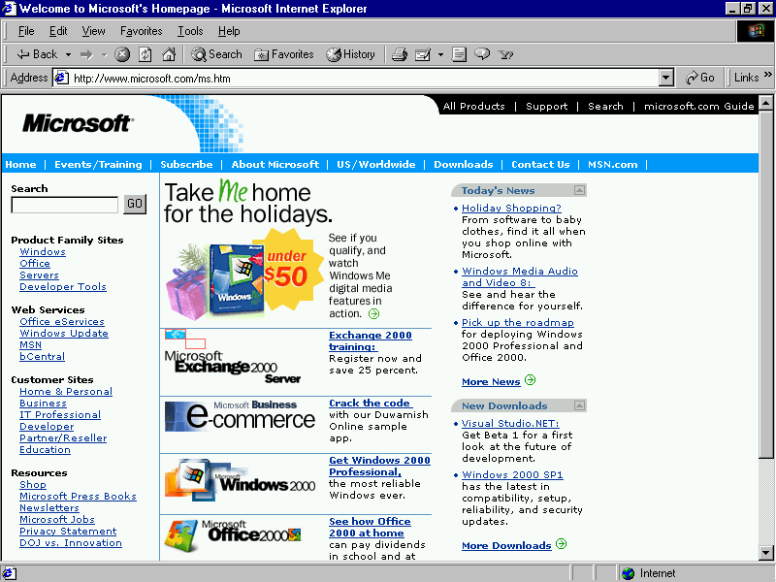
CƠ CHẾ HOẠT ĐỘNG GIỮA WEB SERVER VÀ WEB BROWSER
1. Convert http://microsoft.com/ thành 192.168.54.3:80
Connect
2. Gửi request đến Web Server (index.html)
4. Kết quả được response đến Browser
http://microsoft.com/index.html
192.168.54.3:80
5. Web Browser trình bày dữ liệu trên kết quả trả về và các thẻ markup
3. Web Server thực hiện các xử lý cần thiết theo request
Kết nối được thực hiện dùng TCP/IP và HTTP protocol.

Slide 6
KIẾN TRÚC WEB APPLICATION
CLIENT
MIDDLE WARE
DATABASE

Slide 7
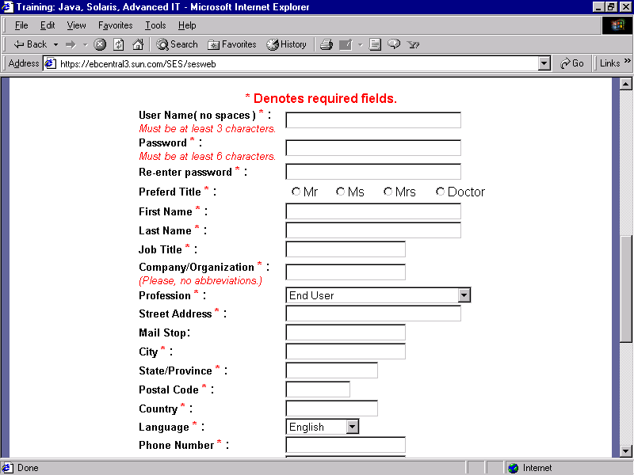
CƠ CHẾ THỰC HIỆN
1. Thông tin trên form chuyển đến Web Server thông qua request
4. Kết quả xử lý được trả về qua response
2. Server thực hiện các xử lý được cài đặt (server script – Server Side), kết nối CSDL ...
3. Connect
Database

Slide 8
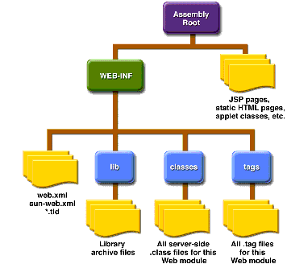
CẤU TRÚC CỦA WEB JAVA APPLICATION
Cấu trúc này được đóng gói thành tập tin *.war để deploy trên Web Server

Slide 9
SERVLET
Chương trình Java thực thi trên Web Server và JVM.
Lớp trung gian giữa Web Browser hay HTTP Client với các ứng dụng hay CSDL trên HTTP server.
Thực hiện bằng cơ chế Web Application. servlet đón nhận request từ client thực hiện xử lý theo các phương thức/services được implement trong servlet và kết xuất response trả về theo định dạng của trang HTML.
Chức năng: đọc dữ liệu HTML form, kết nối CSDL, vận hành cookies, sessions, bảo mật ...
Cung cấp các thành phần API để thực hiện tương tác với các ứng dụng Web.
Nhược điểm: Phức tạp; Hoạt động chậm.

Slide 10
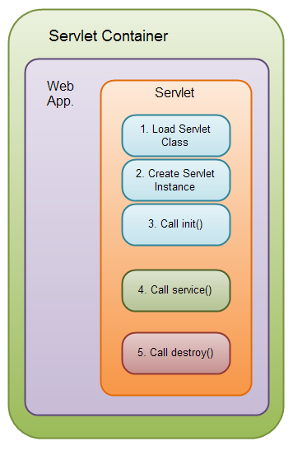
Vòng đời của Servlet
Có 5 bước:
Tải Servlet class vào bộ nhớ
Tạo đối tượng Servlet
Gọi method servlets init()
Gọi method servlets service()
Gọi method servlets destroy()
Bước 1 , 2, 3 được thực thi 1 lần duy nhất,
Mặc định các servlet không được tải lên cho tới khi nó nhận một đòi hỏi đầu tiên từ người dùng. Bạn có thể buộc ServletContainer (Bộ chứa các servlet) tải các servlet khi nó khởi động.
Bước 4 được thực thi nhiều lần, mỗi khi có đòi hỏi từ phía người dùng tới servlet.
Bước 5 nó được thực thi khi bộ chứa servlet (Servlet Container) trút bỏ (unloaded) servlet

Slide 11
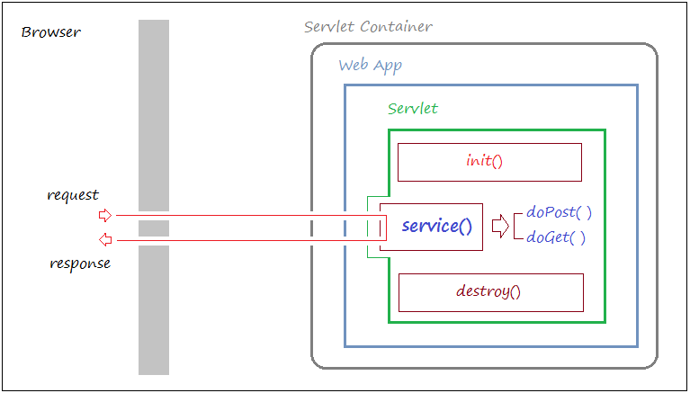
Vòng đời của Servlet
Ví dụ minh họa
Khi yêu cầu (request) của người dùng tới Servlet, servlet sẽ gọi phương thức service() để phục vụ yêu cầu của người dùng, service() sẽ gọi một trong hai phương thức doGet() hoặc doPost().
Trong servlet của bạn, bạn cần ghi đè và sử lý tại các phươngthứcnày.
Như vậy khi người dùng gửi yêu cầu một Servlet, servlet sẽ được tạo ra tại thời điểm có yêu cầu lần đầu tiên tới, đồng thời sẽ gọi phương thức init() của servlet để khởi tạo cho nó, init() được gọi duy nhất 1 lần. Phương thức destroy() dùng để hủy servlet, nó sẽ được gọi một lần duy nhất khi gỡ bỏ triển khai (undeloy) ứng dụng web hoặc tắt (shutdown) web server.

Slide 12
SERVLET API
Gói chuẩn: javax.servlet.*
Interface | Mô tả
RequestDispatcher | Định nghĩa một đối tượng chuyển tiếp yêu cầu xử lý đến một servlet, JSP, HTML khác và đưa kết xuất/ hiển thị từ các servlet khác.
Servlet | Định nghĩa các phương thức để khởi tạo một servlet instance, xử lý request, và hủy instance. Lớp GenericServlet implement giao diện này.
ServletConfig | Định nghĩa một đối tượng chuyển đến phương thức init của servlet. Tham số liên quan đến tên servlet và ServletContext của ứng dụng Web.
ServletContext | Định nghĩa các phương thức servlet dùng để truy xuất servlet container, khởi tạo ứng dụng. Một ứng dụng chỉ có 1 ServletContext đại diện trong JVM.
ServletRequest | Định nghĩa đối tượng request của client

Slide 13
SERVLET API (tt)
Gói chuẩn: javax.servlet.* (tt)
Interface | Mô tả
ServletResponse | Định nghĩa đối tượng response trả về cho client.
SingleThreadModel | Định nghĩa đối tượng để bảo đảm mỗi thực thể servlet thực hiện duy nhất yêu cầu tại một thời điểm.
Class | Mô tả
GenericServlet | Servlet độc lập giao thức. Thường dùng HttpServlet thay cho lớp này.
ServletInputStream | Stream cho việc đọc/nhận dữ liệu nhị phân từ request client. Thường không dùng lớp này.
ServletOutputStream | Stream cho việc gửi dữ liệu nhị phân đến client. Thường không dùng lớp này.
Exception | Mô tả
ServletException | Xác định lỗi trong khi thực thi servlet.
UnavailableException | Xác định servlet không có sẵn

Slide 14
SERVLET API (tt)
GenericServlet: kế thừa từ Servlet chuẩn để tạo ra các ứng dụng thông thường.
HttpServlet: kế thừa từ Generic Servlet để tạo ra các ứng dụng Web Application
Interface | Mô tả
HttpServletRequest | Thừa kế ServletRequest. Dùng để truy xuất cookie, các thuộc tính và các thông tin khác của yêu cầu.
HttpServletResponse | Thừa kế ServletResponse. Dùng để gửi một response đến browser.
HttpSession | Chứa thông tin người dùng trong các phiên làm việc. Mỗi session có một session ID, sẽ được duy trì trong cookie hoặc thông số URL.
HttpSessionBinding Listener | Thông báo các đối tượng ở trong hoặc ngoài session. Dùng giao diện này để khởi tạo và xóa các tài nguyên chỉ định bởi session.
Class | Mô tả
Cookie | Cho phép servlet tạo, đọc và thay đổi cookie trên client. Đọc cookie bằng cách dùng HttpServletRequest và tạo cookie bằng cách dùng HttpServletResponse.
HttpServlet | Lớp trừu tượng ta phải thừa kế để tạo servlet HTTP. Dùng lớp này cho tất cả các servlet trong ứng dụng Web.
HttpSessionBindingEvent | Chứa hai phương thức getName và getSession. Truyền đến các đối tượng cài đặt giao diện HttpSessionBindingListener khi chúng trong hoặc ngoài một session.
HttpUtils | Chứa các phương thức tiện ích. Bao gồm getRequestURL, parsePostData, và parseQueryString.

Slide 15
CÁC PHƯƠNG THỨC CƠ BẢN
init: khởi tạo cho servlet
  Thực hiện duy nhất trong lần gọi đầu tiên và không được thực hiện lại khi có request từ client.
  Khi không có tham số: servlet không cần đọc thông tin truyền giữa các server
  public void init() throws ServletException
  Có tham số ServletConfig: đọc các thông tin liên quan đến việc khởi tại như thông tin xác thực (username, password) …
  public void init(ServletConfig config) throws Servlet Exception

Slide 16
CÁC PHƯƠNG THỨC CƠ BẢN (tt)
Service:
  Được tạo khi có request từ client thông qua threads
  Phương thức service kiểm tra loại http request (GET, POST, …) để gọi các services tương ứng như doXXX …
  Các phương thức thường dùng:
    public void service (HttpServletRequest request,
    HttpServletResponse response)
    throws ServletException, IOException
    public void doXXX (HttpServletRequest request,
    HttpServletResponse response)
    throws ServletException, IOException
    protected void processRequest (HttpServletRequest request,
    HttpServletResponse response)
    throws ServletException, IOException
Notes:
processRequest cho ca doPost va doGet

Slide 17
CÁC PHƯƠNG THỨC CƠ BẢN (tt)
Destroy:
  Hủy servlet trước khi giải phóng (unload) servlet ra khỏi bộ nhớ.
  Cho phép xử lý việc đóng kết nối CSDL, đóng các tác vụ đang xử lý …
  public void destroy()
PrintWriter:
  Hỗ trợ việc kết xuất/ hiển thị ra HTML
  Đối tượng kết xuất được lấy từ response: response.getWriter()

Slide 18
CÁCH TẠO SERVLET
Step 1: import các gói hỗ trợ trong xây dựng và thực thi servlet
  javax.servlet.*
  Javax.servlet.http.*
Step 2: Tạo java class extends HttpServlet (loại public)
Step 3: Implement các phương thức init, destroy (nếu cần) và doXXX cùng với phương thức của đối tượng PrintWriter để kết xuất lên trang Web.
Step 4: thực hiện tạo gói module Web, deploy và thực thi ứng dụng

Slide 19
VÍ DỤ – ServletHello
Xây dựng ứng dụng xuất màn hình Web Browser “Hello World” dùng Servlet
import java.io.*;
import javax.servlet.*;
import javax.servlet.http.*;
public class Hello extends HttpServlet {
public void doGet(HttpServletRequest request, HttpServletResponse response) throws ServletException, IOException{
response.setContentType("text/html");
PrintWriter out=response.getWriter();
out.println("<html><head><title>Hello Servlet</title></head><body>");
out.println("<h1>Hello Servlet</h1>");
out.println("<p>Welcome to JSP course</p>");
out.println("</body></html>");}
public void doPost(HttpServletRequest request, HttpServletResponse response)throws ServletException, IOException{
doGet(request, response);}}

Slide 20
THỰC THI ỨNG DỤNG WEB
Install JDK (phiên bản 1.4.x, 1.5.x, 1.6.x) (tải trên trang web của SUN) và set biến môi trường JAVA_HOME là tên thư mục được install JDK.
Install Web Application Server – Tomcat (phiên bản 4.x, 5.x, 6.x) (tải trên trang web của Apache) và set biến môi trường CATALINE_HOME là tên thư mục cài đặt Tomcat
Sử dụng công cụ soạn thảo chương trình như Netbeans, Eclipse, MyEclipse …

Slide 21
TẠO ỨNG DỤNG WEB
Tạo cấu trúc thư mục theo cấu trúc của ứng dụng Web
Tạo class Servlet, biên dịch và đặt tại thư mục classes
Tạo cấu trúc file deployment descriptor web.xml theo cấu trúc
Tạo file chạy trên Web Browser để gọi Servlet
<web-app>
<display-name>Tên ứng dụng</display-name>
<servlet>
<servlet-name>Tên servlet</servlet-name>
<display-name>Tên servlet trình bày</display-name>
<servlet-class>tên class</servlet-class>
</servlet>
<servlet-mapping>
<servlet-name>Tên servlet</servlet-name>
<url-pattern>/tên gọi trên Web Browser</url-pattern>
</servlet-mapping>
<welcome-file-list>
<welcome-file>tên tập tin chạy đầu tiên</welcome-file>
</welcome-file-list>
</web-app>

Slide 22
VÍ DỤ
web.xml
<?xml version="1.0" encoding="UTF-8"?>
<!DOCTYPE web-app PUBLIC "-//Sun Microsystems, Inc.//DTD Web Application 2.3//EN" "http://java.sun.com/dtd/web-app_2_3.dtd">
<web-app>
<display-name>Hello World</display-name>
<servlet>
<servlet-name>Hello</servlet-name>
<display-name>HelloServlet</display-name>
<servlet-class>Hello</servlet-class>
</servlet>
<servlet-mapping>
<servlet-name>Hello</servlet-name>
<url-pattern>/Xinchao</url-pattern>
</servlet-mapping>
<welcome-file-list>
<welcome-file>index.html</welcome-file>
</welcome-file-list>
</web-app>

Slide 23

VÍ DỤ (tt)
index.html
<html>
<head>
<title>Hello Servlet</title>
</head>
<body>
<center>
<h3>First Servlet</h3>
<form action="/J2EEServlet/hello" method="get">
<input type="submit" value="Submit">
</form>
</center>
</body>
</html>
Cấu trúc thư mục của servlet application

Slide 24
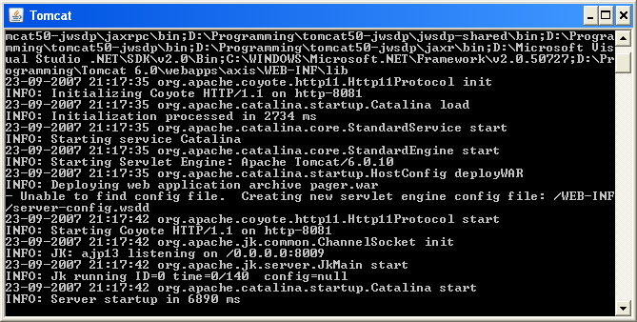
Thực hiện đóng gói & deploy trên Server

Slide 25
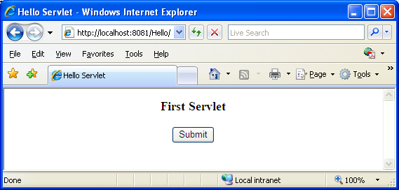
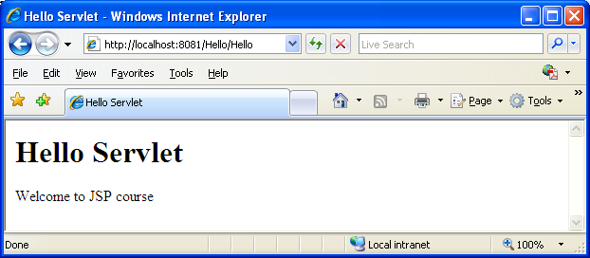
Thực hiện đóng gói & deploy trên Server (tt)
Chép gói war vào thư mục CATALINA_HOME\webapps
Run trên Web browser với URL: http://localhost:8080/tên gói war

Slide 26
Lấy các thông tin cơ bản của Servlet
Bạn có thể lấy ra các thông tin liên quan tới lần phục vụ của Servlet chẳng hạn:
  Thông tin request từ client.
  Thông tin Server
  Thông tin Client
  ....
Ví dụ:
  String requestURL = request.getRequestURL().toString();
  String contextPath = request.getContextPath();
  String servletPath = request.getServletPath();
  String param1 = request.getParameter("text1");
  ……

Slide 27
Truyền tham số từ trang html đến Servlet
Sử dụng phương thức getParameter(“têncontrol”) với đối tượng request.
Ví dụ: viết ứng dụng Login với giá trị lấy từ form html (tên control là Uname và Upass)
public void doGet(HttpServletRequest request, HttpServletResponse response) throws ServletException, IOException {
response.setContentType("text/html");
PrintWriter out=response.getWriter();
String Uname=request.getParameter("Uname");
String Upass=request.getParameter("Upass");
String result="";
if(Uname.equals(“Luvina") && Upass.equals(“Luvina")){
result="Welcome";}
else{
result="Invalid username or password";}
out.println("<html><head><title>Login Servlet</title></head><body>");
out.println("<h1>" + result + "</h1>")
out.println("</body></html>");
}

Slide 28
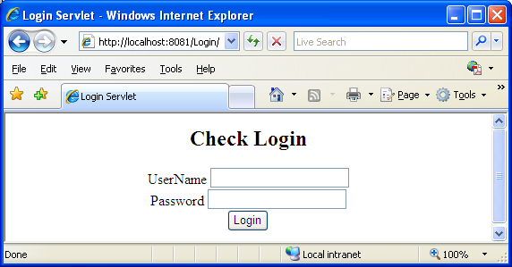
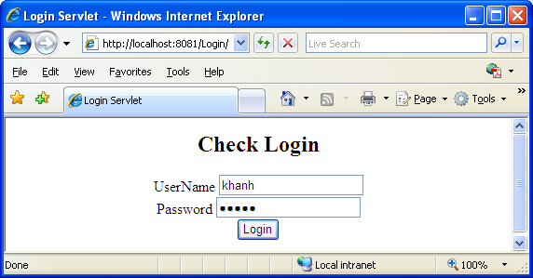
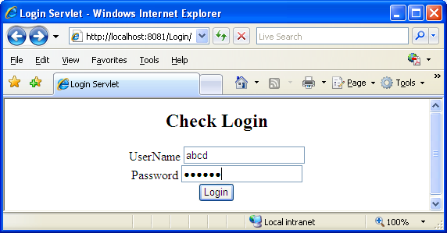
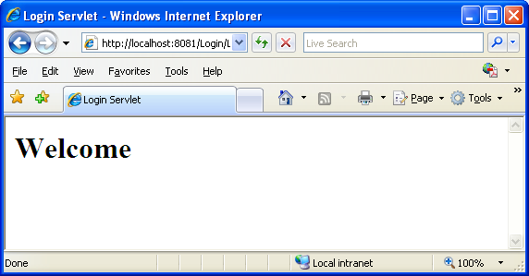
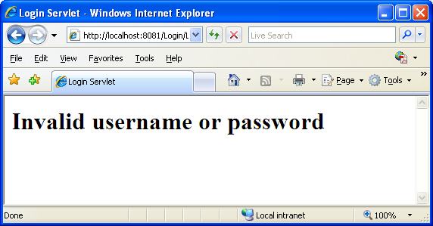
Ví dụ

Slide 29
Forward – Chuyển tiếp
Chuyển tiếp (Forward): Khi một yêu cầu (request) tới một Servlet, nó có thể chuyển tiếp yêu cầu tới một trang khác (hoặc một servlet khác). Địa chỉ trên trình duyệt của người dùng vẫn là đường dẫn của trang đầu tiên, nhưng nội dung của trang do trang được chuyển tiếp tới tạo ra.
Trang được chuyển tiếp tới bắt buộc phải là môt trang thuộc vào ứng dụng web của bạn.
Với Forward bạn có thể sử dụng request.setAttribute() để truyền dữ liệu từ trang 1 sang trang thứ 2
RequestDispatcher requestDispatcher = request.getRequestDispatcher(“ten trang muốn chuyển”);
requestDispatcher .forward(request, response)

Slide 30
Redirect – Chuyển hướng
Chuyển hướng (Redirect): Khi một yêu cầu (request) từ phía người dùng tới một Servlet (Trang A), servlet này có thể chuyển yêu cầu này tới một trang khác (Trang B), và kết thúc nhiệm vụ của nó. Trang được chuyển hướng tới có thể là trang trong ứng dụng của bạn, hoặc có thể là một trang bất kỳ. Địa chỉ trên trình duyệt của người dùng lúc này sẽ hiển thị đường dẫn của trang B.
Khác với chuyển tiếp (Forward). Với Redirect bạn không thể sử dụng request.setAttribute(..) để truyền dữ liệu từ trang A sang trang B.
String contextPath = request.getContextPath();
response.sendRedirect(contextPath + "/url pattern");

Slide 31
Các kỹ thuật lưu trữ
Cookies. được lưu trữ trên máy của bạn -> có thể làm xuất hiện một số vấn đề về mất an toàn bảo mật thông tin.
  Đối với IE thì cookies được lưu ở C:\Documents and Settings\ManhHung\Cookies
  Đối với Firefox thì cookies được lưu trong file cookies.txt ở thư mục C:\Documents and Settings\ManhHung\Application Data\Mozilla\Firefox\Profiles\o7h5ct3y.default
URL Rewriting. Chúng ta thêm một số thông tin vào cuối URL. Ví dụ: http://localhost/adbc/indh?data=xyz
Hidden form fields. Thêm các trường ẩn vào Form <INPUT TYPE="HIDDEN" NAME="session" VALUE="...">
Lưu trữ trong các biến đối tượng Session trên server

Slide 32
Servlet Cookies
HTTP là một giao thức phi trạng thái, tức là các lệnh sẽ thực hiện độc lập với nhau. Điều này sẽ làm xuất hiện một số vấn đề đối với một vài hệ thống.
Ví dụ: Ta đang tiến hành mua hàng online, khi ta mua thêm hàng mới “add an entry to own cart ” thì làm sao để hệ thống biết được là shooping cart của chúng ta đã tồn tại rồi (có một số hàng rồi).

Slide 33
Servlet Cookies
Xem CookieExample
Cookie[] cookies = request.getCookies();
String cookieName = request.getParameter("cookiename");
String cookieValue = request.getParameter("cookievalue");
if (cookieName != null && cookieValue != null) {
Cookie cookie = new Cookie(cookieName, cookieValue);
response.addCookie(cookie);
}

Slide 34
Session(Phiên làm việc)
Đối tượng HttpSession mô tả một phiên làm việc (session) của người dùng. Một phiên làm việc của người dùng chứa nhiều thông tin người dùng trên nhiều yêu cầu (request) đã gửi tới HTTP server.
public class MySessionServlet extends HttpServlet
{
public void doPost( HttpServletRequest req, HttpServletResponse res )
{
HttpSession session = req.getSession( true );
}
}
• Từ đối tượng [req], chúng ta có thể truy cập đến đối tượng của phiên làm việc. Tham số true nghĩa là nếu chưa có đối tượng phiên làm việc thì ta tạo mới.

Slide 35
Lưu object vào session
public class MySessionServlet extends HttpServlet
{
public void doPost( HttpServletRequest req, HttpServletResponse res )
{
MyObject mine = new MyObject( “Hoten”, 29, “Cap bac” );
HttpSession session = req.getSession( true );
session.setAttribute( “mykey”, mine );
}
}

Slide 36
Lấy object ra từ session theo key
public class MySessionServlet extends HttpServlet
{
public void doPost( HttpServletRequest req, HttpServletResponse res )
{
HttpSession session = req.getSession( true );
MyObject emp = (MyObject)session.getAttribute( “mykey” );
if( emp != null )
{
String name = emp.getHoten();
int age = emp.getTuoi();
String cb=emp.getCapbac();
}
}
}

Slide 37
Dùng session đếm số lần truy cập của một phiên
Xem SessionCount.java
Integer accessCount =(Integer)session.getAttribute("accessCount");
if (accessCount == null) {
accessCount = new Integer(0);
heading = "Welcome, Newcomer";
} else {
heading = "Welcome Back";
accessCount =new Integer(accessCount.intValue() + 1);
}

Slide 38
Các phương thức của HttpSession
java.lang.Object getAttribute(java.lang.String name)
java.util.Enumeration getAttributeNames()
long getCreationTime()
java.lang.String getId()
long getLastAccessedTime()
java.lang.Object getValue(java.lang.String name)
java.lang.String[] getValueNames()
void putValue(java.lang.String name, java.lang.Object value)
void removeAttribute(java.lang.String name)
void removeValue(java.lang.String name)
void setAttribute(java.lang.String name, java.lang.Object value)

Slide 39
Servlet Filter
Tình huống người dùng gửi yêu cầu một trang (page1), yêu cầu này sẽ phải vượt qua các Filter, tại một filter nào đó yêu cầu bị chuyển hướng sang một trang khác (page2).
Tình huống ví dụ:
Người dùng gửi yêu cầu xem trang thông tin cá nhân.
Request sẽ được gửi tới Server.
Nó tới Filter kiểm tra người dùng đã đăng nhập chưa, filter này kiểm tra thấy người dùng chưa đăng nhập, nó chuyển hướng yêu cầu của người dùng sang trang login.
Đôi khi bạn chỉ quan niệm rằng Filter sử dụng để chuyển yêu cầu người dùng tới một trang khác, hoặc ngăn chặn truy cập vào một trang web nào đó nếu người dùng không có quyền. Hoặc sử dụng để ghi lại các thông tin Log.
Trong thực tế Filter có thể sử dụng để mã hóa trang web. Ví dụ như sét đặt mã hóa UTF-8 cho trang. Mở và đóng kết nối tới Database và chuẩn bị giao dịch JDBC (JDBC Transaction)

Slide 40
Servlet Filter
public class LoginFilter implements Filter {
public void doFilter(ServletRequest request,
ServletResponse response,
FilterChain chain)
throws ServletException, IOException {
HttpServletRequest req = (HttpServletRequest) request;
String servletPath = req.getServletPath();
System.out.println("#INFO " + new Date()
+ " - ServletPath :" + servletPath + ", URL =" + req.getRequestURL());
// Cho phép request được đi tiếp. (Vượt qua Filter này).
chain.doFilter(request, response);
}

Slide 41
Cấu hình Filter trong web.xml
<filter>
  < filter-name>LoginFilter</filter-name>
<filter-class>đường dẫn đến class LoginFilter</filter-class>
</filter>
<filter-mapping>
  < filter-name>LoginFilter</filter-name>
  <url-pattern>/*.do</url-pattern >
</filter-mapping>
Tự động gọi đến LoginFilter khi chạy các url có đuôi .do

Slide 42
JAVA SERVER PAGE
JAVA SERVER PAGE
TỔNG QUAN & TAGS

Slide 43
CƠ CHẾ LÀM VIỆC
HTTP
WEB
SERVER
JSP
ENGINE
Client
Database
JSPs are processed here
JSP Files

Slide 44
CƠ CHẾ THỰC HIỆN (tt)
Request được gửicho JSP Engine
1
Gửi 1
request
3
4
Web
Server
2
Web
Client
JSP
File
Servlet
6
Output trả về client
HTML
File
5
Response trả về client

Slide 45
CƠ CHẾ THỰC HIỆN (tt)
User
Request
Web Server/
Servlet Engine
New or
modified file?
No
JSP Handler Servlet
(Page Compilation Servlet)
Yes
Compile into
Servlet
Execute
Servlet

Slide 46
Java Server Page
Giới thiệu JSP
JavaServer Pages: Behind the Scenes (hậu trường JSP)
JavaServer Pages: Add code java vào các trang JSP
  → Declarations
  → Scriptlets
  → Expressions
JavaServer Pages: Predefined Variables
Chú thích
Phần tử jsp:forward
Directives – Các chỉ thị
JavaBeans
Các thành phần khác của JSP (Expression, Comparison, Core Tag Lib)
Link tham khảo: http://o7planning.org/vi/10263/huong-dan-lap-trinh-java-jsp

Slide 47
Giới thiệu JSP
Việc tạo các trang HTML động từ một Servlet dẫn đến các đoạn mã có thể rất lộn xộn khó xem.
Để cho mã có cấu trúc rõ ràng hơn người ta thường sử -dụng mô hình thiết kế - Design Patterns (MVC or Model-View-Controller):
  [View] – Tạo cấu trúc trang WEB
  [Controller] - Xử lý logic
  [Model] – Lưu trữ dữ liệu

Slide 48
Giới thiệu JSP
• JSP là công nghệ nằm ở tầng VIEW.
• JSP cho phép trộn các HTML tĩnh với các đoạn mã Java.
• Chuyển trang Web từ .htm sang .jsp trước hết chỉ đơn gian là ta đổi phần mở rộng.
• Trên web application server, chúng ta cần đặt các file .jsp vào chung thư mục chứa các .htm file.
• Chúng ta không cần quan tâm đến việc dịch .jsp!
Để sử dụng JSP, chúng ta phải cần đến một web application server (jsp container).

Slide 49
JavaServer Pages: Behind the Scenes
Quá trình biên dịch JSP như sau (two-step translation process):
  Dịch JSP -> Servlet
  Biên dịch thành .class
Vấn đề đối với JSP:
  Mã Servlet sinh ra từ jsp cũng khó xem
  Khó gỡ lỗi.

Slide 50
BasicJSP.jsp
<HTML>
<HEAD>
<TITLE>This is raw html</TITLE>
</HEAD>
<BODY>
This is the part that displays in the page.
</BODY>
</HTML>
Xem quá trình thực hiện (thư mực Work)

Slide 51
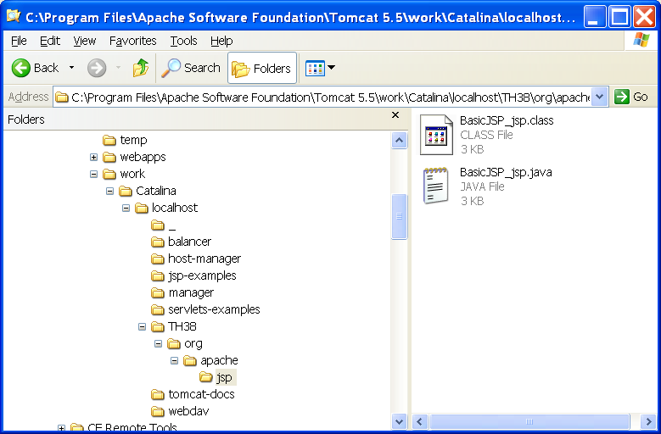
BasicJSP.jsp
Xem file BasicJSP_jsp.java

Slide 52
Một số biến có sẵn trong JSP
- request—the HttpServletRequest object
  response—the HttpServletResponse object
  session—the HttpSession object
  out—the PrintWriter object
  application

Slide 53
Chú thích trong JSP
<%-- This is a comment --%>
Để in các ký tự Chúng ta phải viết:
  ‘ \’
  “ \”
  \ \\
  %> %\>
  <% <\%
Ví dụ:
  <% String message = “Literal %\> must be escaped;” %>
  Để có chuỗi: “Literal %> must be escaped;”

Slide 54
Phần tử jsp:forward
<jsp:forward page=“nextPage.jsp”>
<jsp:param name=“aParam” value=“aValue” />
</jsp:forward>
Phần tử <jsp:forward> chuyển yêu cầu xử lý sang một trang khác JSP or Servlet trong cùng một ứng dụng Web. Trạng hiện thời bị kết thúc tại ví trí này.
<jsp:forward page=“nextPage.jsp” />

Slide 55
Phần tử jsp:forward
Xem ví dụ trong thư mục forword:
  forward.jsp
  http://localhost:8080/.../forward/fwd.html

Slide 56
Directives – Các chỉ thị
Cú pháp: <%@ %> —directive
Có các lọai chỉ thị sau:
  → page
  → include
  → taglib

Slide 57
Directives—page
Chỉ thị page có các thuộc tính sau:
  import
  contentType
  isThreadSafe
  session
  buffer
  autoflush
  extends
  info
  errorPage
  isErrorPage
  language

Slide 58
Directives—page
Mô tả các thuộc tính của Page
Attribute | Mục đích sử dụng | Ví dụ
buffer | Chỉ định mô hình đệm (buffering) cho luồng đầu ra của servlet.
autoFlush | Điều khiển hành vi của bộ đệm (buffer) đầu ra servlet.
contentType | Định nghĩa mã hóa ký tự. | contentType="text/html; charset=UTF8"
errorPage | Định nghĩa một URL của một JSP khác sẽ hiển thị khi có lỗi xẩy ra trên trang JSP này. | errorPage="error.jsp"
isErrorPage | Kiểm tra xem trang JSP này có phải là trang errorPage của một trang nào đó theo khai báo thuộc tính errorPage.
extends | Chỉ định class Servlet cha, mà servlet được sinh ra từ trang JSP này phải mở rộng từ nó. | extends = "mypackage.MyServlet"
import | Chỉ định rõ danh sách các package, hoặc các class được import, sử dụng trong trang JSP này, cách nhau bởi dấu phẩy. | import="java.utils.*,java.io.InputStream"
info | Định nghĩa một String có thể được truy cập bởi phương thức getServletInfo() của servlet. | info = "Login page"
isThreadSafe | Xác định mô hình luồng (threading) cho các servlet được tạo ra.
language | Xác định ngôn ngữ lập trình được sử dụng trong các trang JSP. | language = "java"
session | Xác định có hay không trang JSP tham gia vào HTTP Session.
isELIgnored | Xác định có hay không EL expression trong trang JSP sẽ bị bỏ qua.
isScriptingEnabled | Cho phép hay không các thẻ kịch bản (scripting elements) được phép sử dụng.

Slide 59
Directives—include
Sử dụng Include để include các trang JSP khác vào trang hiện thời. Nó có thể là các header, footer.
<%@ include file=“/my.jsp” %>
Include happens at page translation time.
<jsp:include page=“/my.html” flush=“true” />
Tuy nhiên:
jsp:include cannot contain any JSP code
Include happens at page request time.

Slide 60
Directives—include
This page is called IncludedPage.jsp
  <%@ page import=“java.util.Date” %>
  <%!
  private int accessCount = 0;
  private Date accessDate = new Date();
  private String accessHost = “<I>No previous access</I>”;
  %>
  This page has been accessed:
  <%=++accessCount %> times since the server was rebooted. <BR>
  It was last accessed from <%=accessHost %> at <%=accessDate %>.
  <%
  accessHost = request.getRemoteHost();
  accessDate = new Date();
  %>

Slide 61
Directives—include
This page is called MainPage.jsp
<HTML> <HEAD><TITLE>Main Page</TITLE></HEAD>
  <BODY>
  This text is in the body of the MainPage
  <TABLE> <TR>
  <TD> <%@ include file=“IncludedPage.jsp” %> </TD>
  </TR> </TABLE>
  This text is after the end of the table.
  </BODY>
  </HTML>
Với cách Include này thì sau khi đã biên dịch MainPage.jsp chúng ta sẽ không cần đến file IncludedPage.jsp nữa

Slide 62
Directives—include
Nếu bạn cần include file có chứa JSP (Java) code thì sử dụng:
  <%@ include file=“IncludedPage.jsp” %>
Nếu file cần include không có JSP code thì sử dụng:
  <jsp:include page=“/my.htm” flush=“true” />

Slide 63
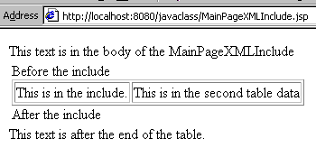
Directives—include
<HTML>
<HEAD><TITLE>Main Page</TITLE></HEAD>
<BODY>
This text is in the body of the MainPage
<TABLE>
<TR>
<TD>
Before the include
<jsp:include page=“/my.htm” flush=“true” />
After the include
</TD>
</TR>
</TABLE>
This text is after the end of the table.
</BODY>
</HTML>
• This page is called my.htm
<TABLE BORDER=“1”>
<TR>
<TD>
This is in the include.
</TD>
<TD>
This is in the second table data
</TD>
</TR>
</TABLE>

Slide 64
Directives—include
Xem ví dụ trong thư mục include:
  include.jsp
  foo.html
  foo.jsp
  http://localhost:8080/.../include/include.jsp

Slide 65
Directives—taglib
Sử dụng để khai báo các thẻ JSP mở rộng hoặc các thẻ tùy biến của bạn sẽ đư.ợc sử dụng trong trạng JSP này
<%@ taglib .. %>

Slide 66
JavaBeans
Là khái niệm không liên quan đến Enterprise JavaBean
Must have a default (no-argument) constructor
Must have methods that correspond to the exact names of the instance variables.
Must implement the Serializable interface, which just means the state of the instance variables can be written to a hard-drive and saved.

Slide 67
JavaBeans
public class Myclass implements Serializable
{
private String myVariable = “”;
public Myclass()
{
}
public void setMyVariable( String m )
{
myVariable = m;
}
public String getMyVariable()
{
return myVariable;
}
}
This JavaBean is said to have a “property” of “myVariable”.

Slide 68
JavaBeans
• Sử dụng jsp:useBean để nạp một java bean vào trang JSP.
<jsp:useBean id=“mine” class=“package.Myclass” />
• This syntax means: “instantiate an object of type Myclass, and bind it to a reference variable called “mine”.
• Nó tượng tự với đoạn Scriptlet sau:
<% Myclass mine = new Myclass(); %>
• Tuy nhiêu jsp:useBean còn có các thành phần mở rộng.

Slide 69
JavaBeans
• Đối tượng được tạo trong scriptlet chỉ có tác dụng trong một trang hiện thời.
Thẻ jsp:useBean có thuộc tính scope để đạt phạm vi họat động của đối tượng.

Slide 70
JavaBeans
• scope can have four values:
page—(default)
application—Means the variable is stored in the ServletContext. It will be available through the predefined application variable. That means multiple servlets can access it. This also allows a servlet to create a variable that the JSP can access.
session—This means it will be stored in the HttpSession object associated with the current request. The page must participate in a session for this to work.
request—This means the bean will be stored in the ServletRequest object.

Slide 71
JavaBeans
• Once you have a bean using this syntax—
<jsp:useBean id=“mine” class=“package.Myclass” />
—you can access its properties with
<jsp:getProperty name=“mine” property=“myVariable” />
Which is the same as doing this:
<%=mine.getMyVariable() %>

Slide 72
JavaBeans
• To set a property, you would use this:
<jsp:setProperty name=“mine”
property=“myVariable”
value=“This is my variable” />
• The above code is nearly identical to this:
<% mine.setMyVariable( “This is my variable” ); %>
• A common approach is this:
<jsp:setProperty name=“mine”
property=“myVariable”
value=‘<%=request.getParameter(“myVariable”) %>’/>

Slide 73
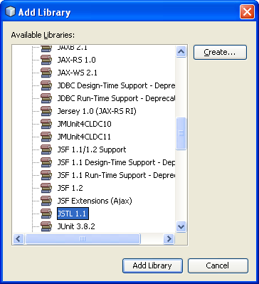
Thư viện thẻ JSP chuẩn - JSTL
JSTL - JSP Standard Tag Library
Cần có gói thư viện JSTL
Thư viện thẻ, tham khảo:
http://o7planning.org/vi/10263/huong-dan-lap-trinh-java-jsp#a38711

Slide 74
Core Tag Lib
Các thẻ cơ bản cung cấp hỗ trợ cho bộ lặp (iteration), các điều kiện logic, bắt ngoại lệ, url, chuyển tiếp (forward) hoặc chuyển hướng (redirect),.... Để sử dụng JSTL core tags, bạn cần đưa nó vào trang JSP giống dưới đây:
<%@ taglib uri="http://java.sun.com/jsp/jstl/core" prefix="c" %>

